Slide 1
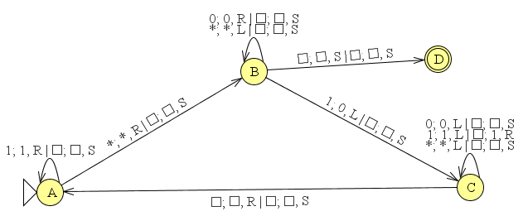
Universidad Nacional del Oeste
Lenguajes Formales
Segundo Examen Parcial (2018)
1) [5.0] Diseñar las producciones de una Gramática Independiente de Contexto para los siguientes lenguajes formales:
A) [2.50] L₁ = { a^{n}b^{m} / n > m }
B) [2.50] L₂ = { WcW⁻¹ / W Є (a,b)⁺ }
2) [3.0] Dada la Gramática Independiente de Contexto: G = <Ʃ_{T}, Ʃ_{N}, S, P>, donde Ʃ_{T} = {0,1,b}, Ʃ_{N} = {S}, S es el axioma, y las producciones P={S → 0S1 | 0b }
A) [1.50] Diseñar un Parser LR (Left to right Rightmost derivation) que reconozca cadenas generadas por la gramática dada.
B) [1.50] Contenido de la pila antes de la primera reducción en la tabla de Análisis Sintáctico para reconocer la palabra 000b11 , utilizando el Parser LR diseñado en el punto A.
3) [2.0] Dada la siguiente Máquina de Turing, y una configuración inicial, mostrar la configuración final luego de su funcionamiento, es decir, cómo quedan las cintas luego del cómputo.
Configuración inicial:
cinta 1: 111*11
cinta 2: en blanco

Slide 2
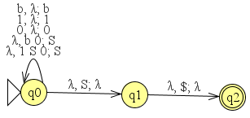


Universidad Nacional del Oeste
Lenguajes Formales
Segundo Examen Parcial (2018)
EJ | A | B
1 | S → aSb| aS | a | S → aSa | bSb|aca|bcb
2
3

